Slide 1

1
字符串
LargeDumpling

Slide 2




2
本次讲座内容
相关定义
KMP
Manacher
字符串Hash

Slide 3
2
相关定义
字符串（String）
子串（Substring）
子序列（Subsequence）
前缀（Prefix）
后缀（Suffix）
回文串（Palindrome）

Slide 4
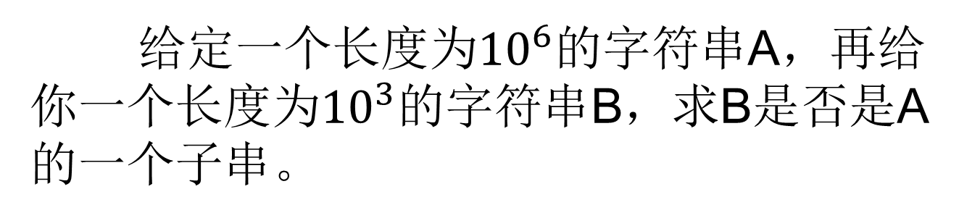
2
KMP——引入

Slide 5
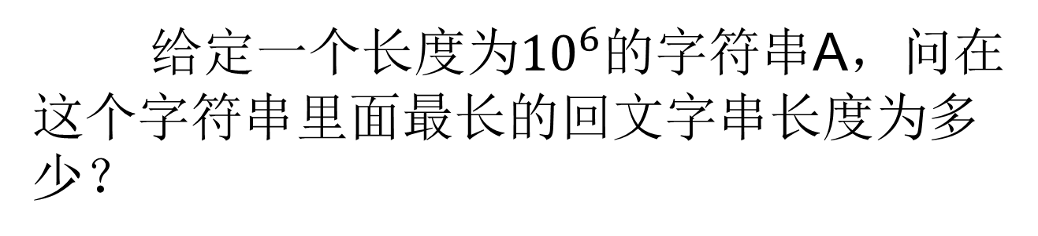
2
Manacher——引入

Slide 6
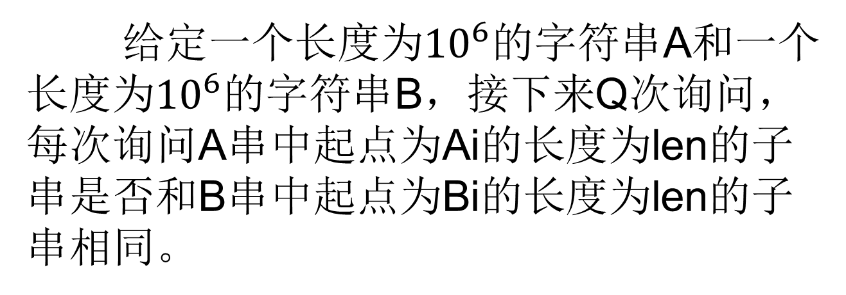
2
字符串Hash——引入

Slide 7
2
字符串加点路线

Slide 8
2
参考文献

